Slide 1
Правила поведения на осенних каникулах

Slide 2
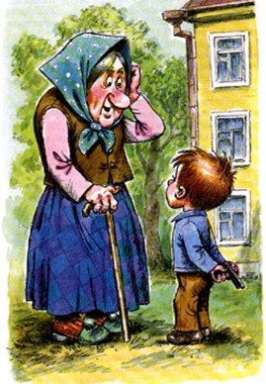

Slide 3
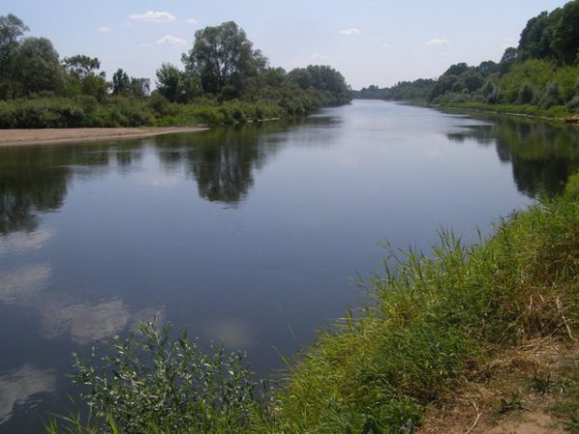
Соблюдать правила техники безопасности при прогулках в лесу, на реке.

Slide 4
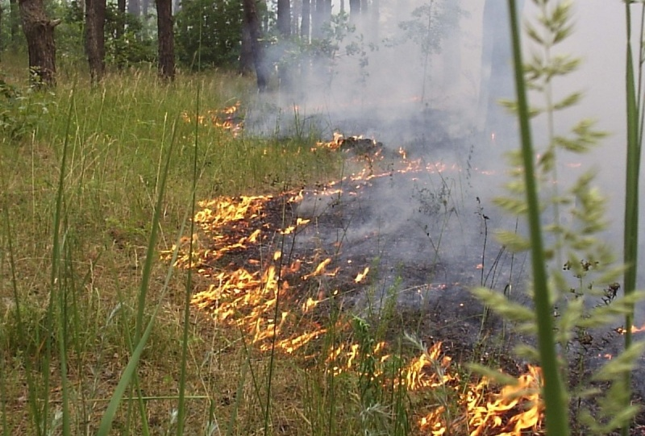
При походе в лес не поджигать сухую траву, не лазить по деревьям, внимательно смотреть под ноги.

Slide 5
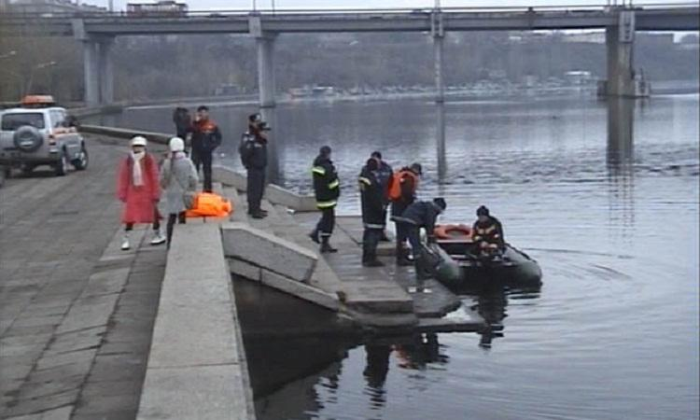
Находясь вблизи водоёмов, не входить в воду, не ходить по краю обрыва.
Не купаться в холодное время.

Slide 6
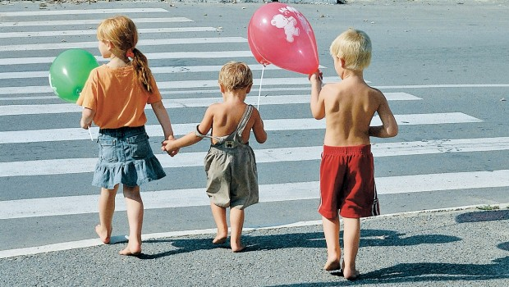
Необходимо быть осторожным,
внимательным на улице,
при переходе дороги;
соблюдать
правила дорожного движения;

Slide 7
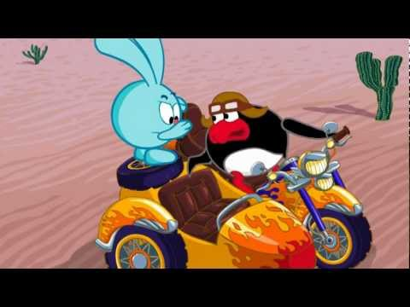
При использовании велосипедов соблюдать правила дорожного движения

Slide 8
Необходимо заботиться о своем здоровье; проводить профилактические мероприятия против гриппа и простуды;

Slide 9
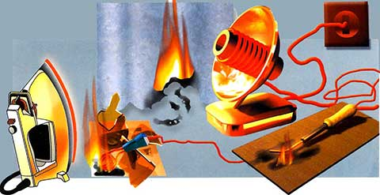
Быть осторожным при контакте с электрическими приборами, соблюдать технику безопасности при включении и выключении телевизора, электрического утюга, чайника и т.д.

Slide 10
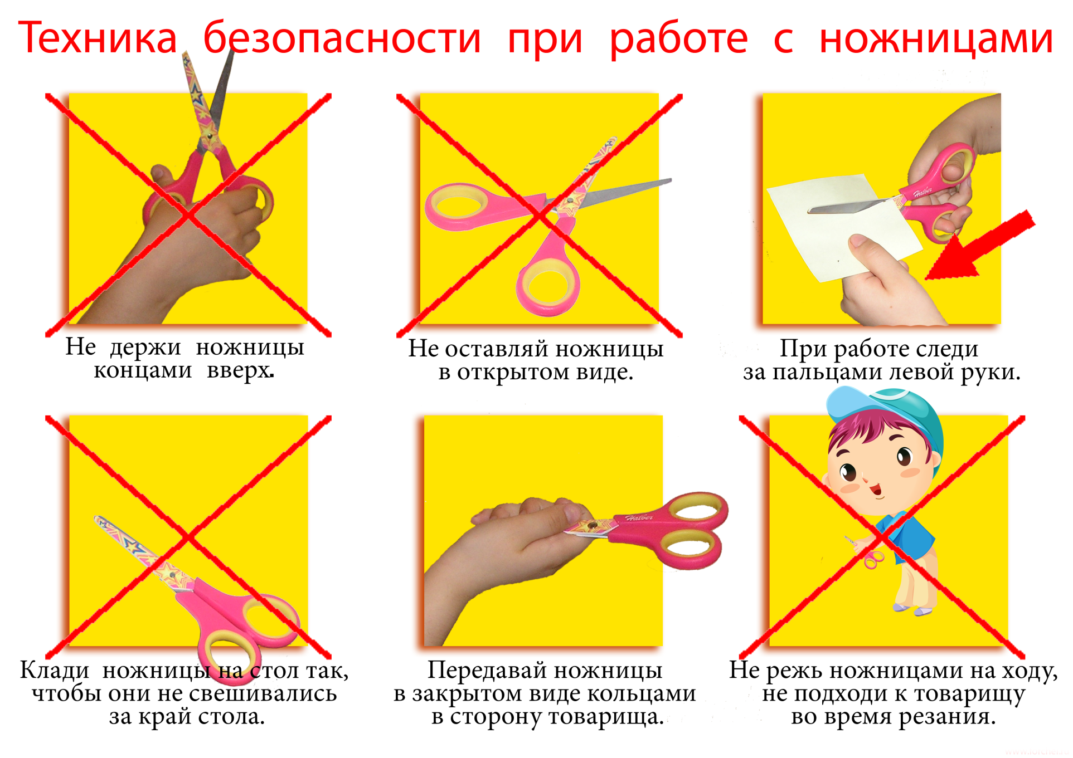
Соблюдать технику безопасности при работе с колющими, режущими и рубящими инструментами;

Slide 11
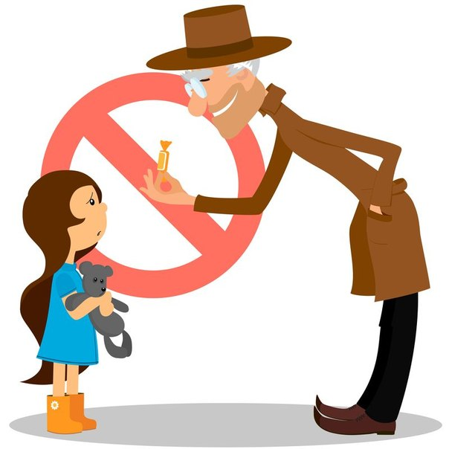
Не разговаривать с посторонними (незнакомыми) людьми. Не реагировать на знаки внимания и приказы незнакомца. Никуда не ходить с посторонними.

Slide 12
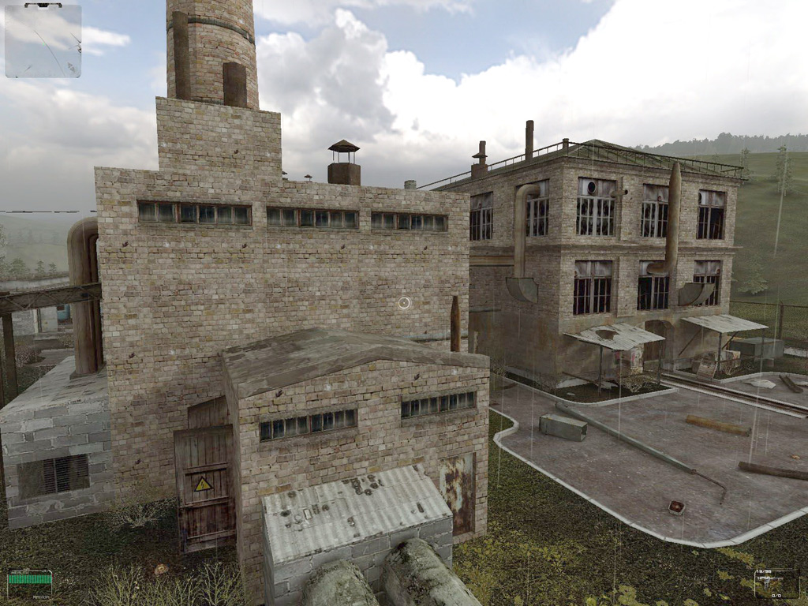
Не играть в тёмных местах, на свалках, стройплощадках, пустырях и в заброшенных зданиях, рядом с железной дорогой и автомагистралью.

